Slide 2
Какой праздник мы отмечаем 4 ноября?
Почему День Народного Единства отмечается именно 4 ноября?
Почему этот праздник называется Днем Народного Единства?

Slide 4
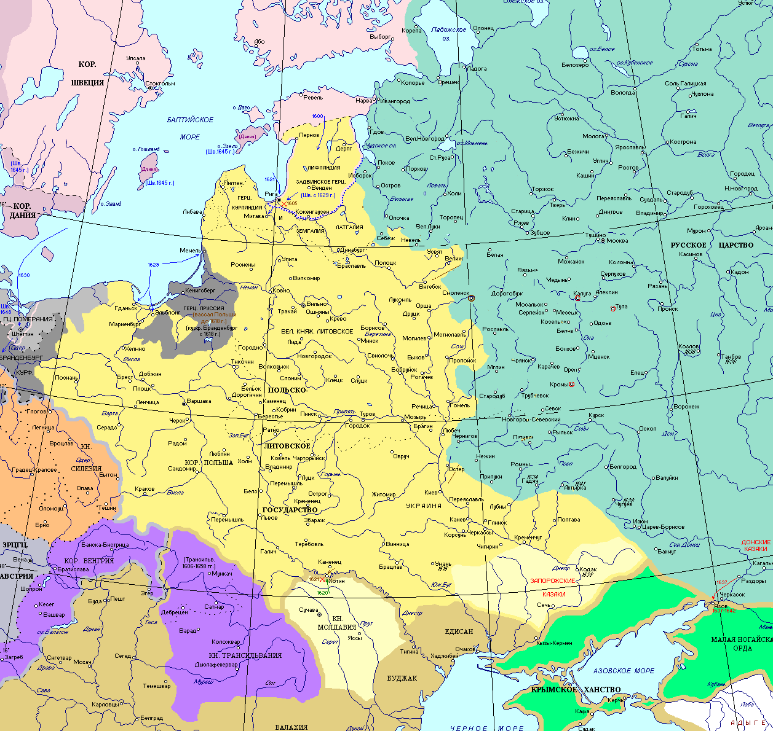
К лету 1611 года положение России стало критическим.
Речь Посполитая захватила Смоленск.
Шведы заняли Новгород.
С Юга нападало Крымское ханство.
Швеция
Новгород
Москва
Смоленск
Речь Посполитая
Крымское ханство

Slide 7
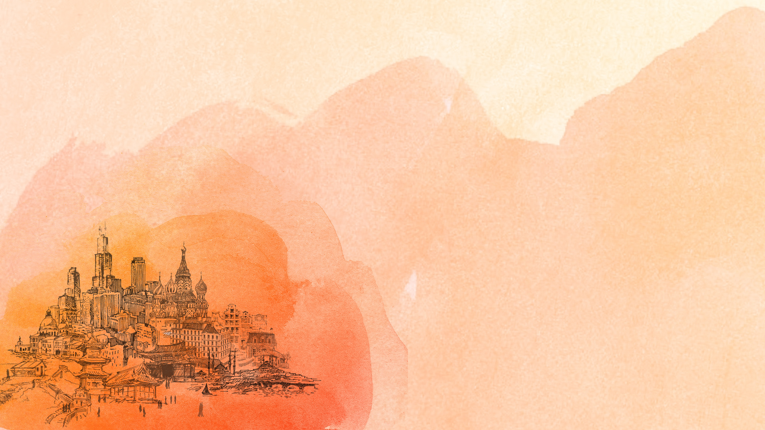
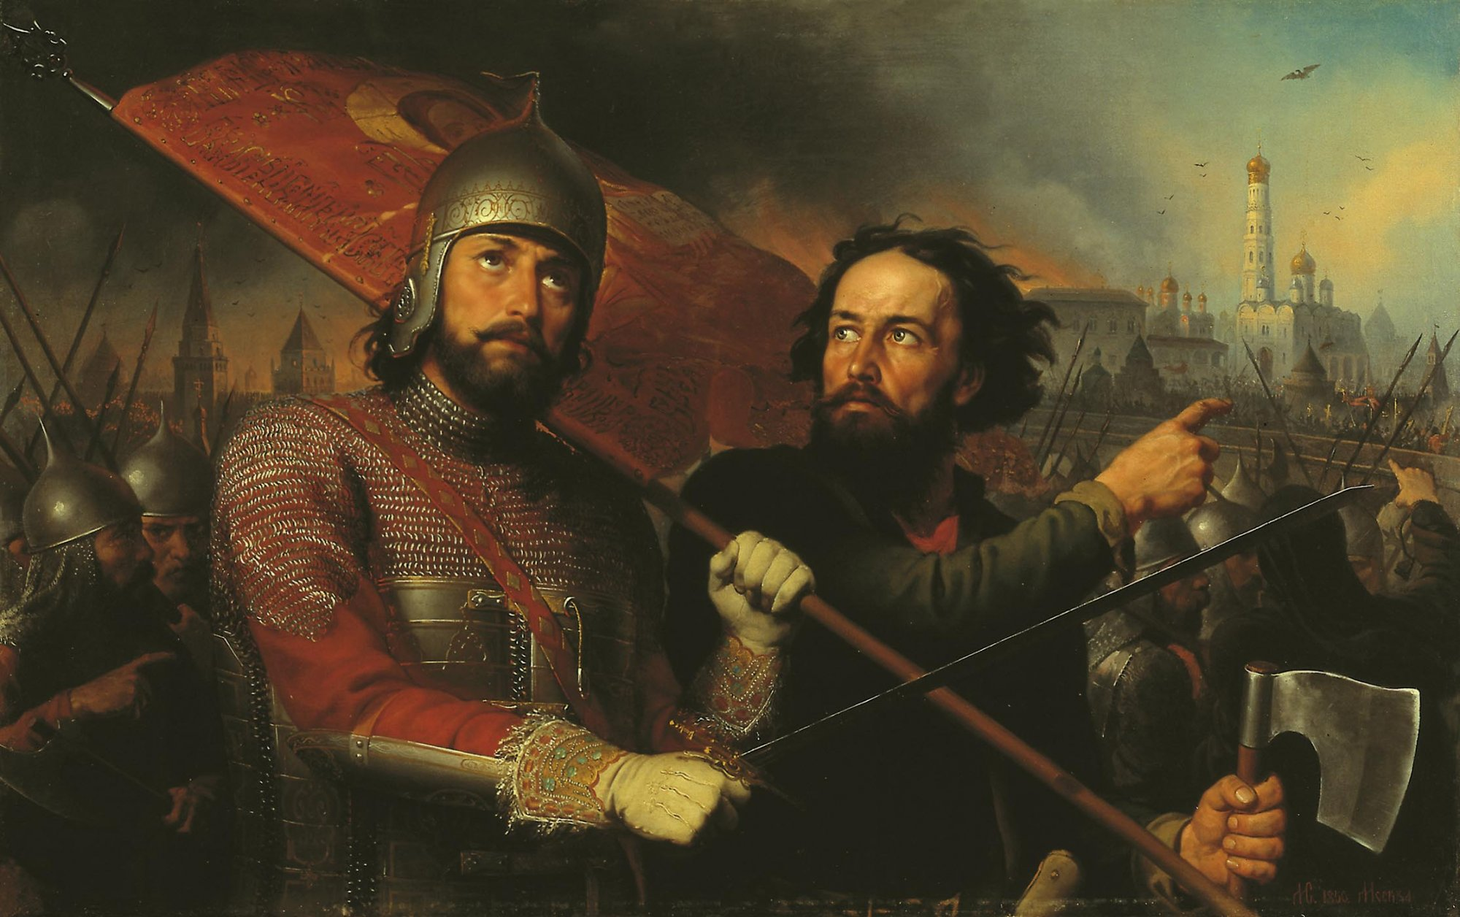
Весной 1612 года ополченцы выдвинулись к Москве.
По пути в их ряды вливались ополченцы из других городов.

Slide 8
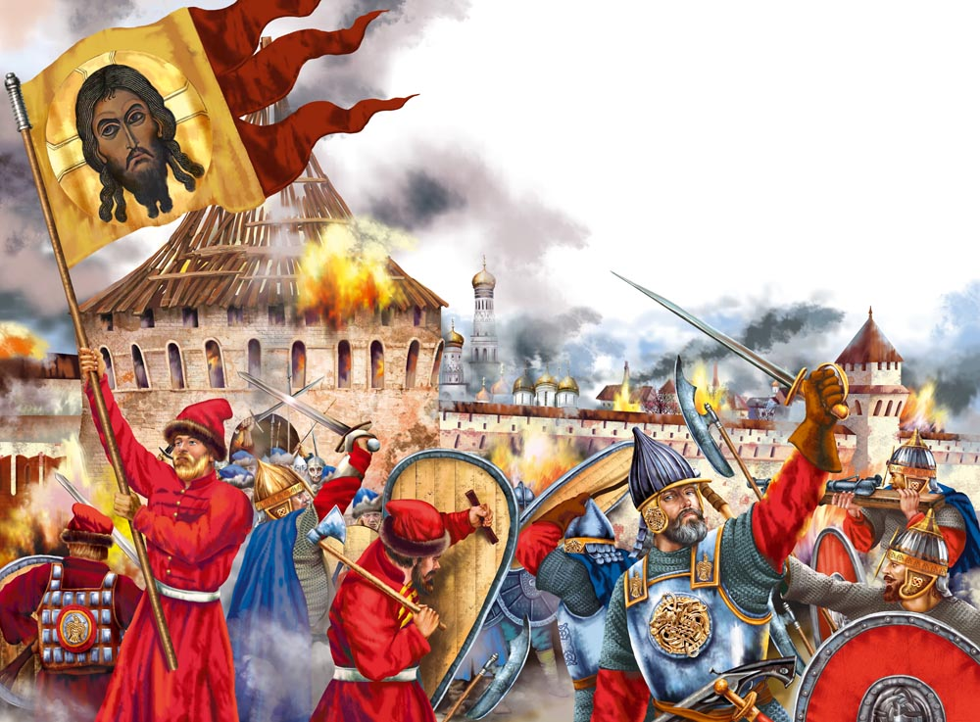

Slide 9
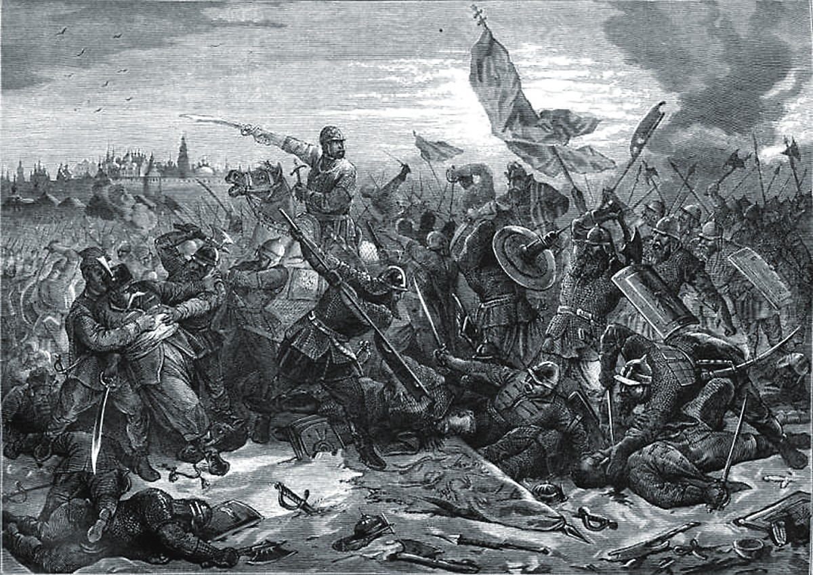

Slide 10
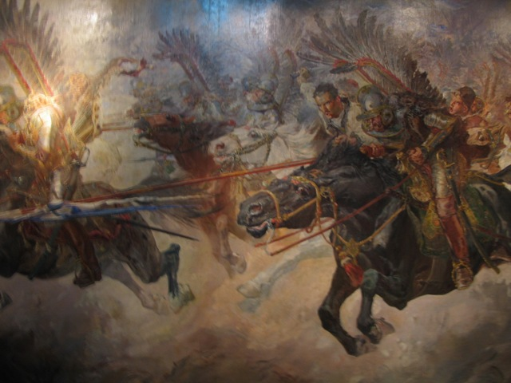

Slide 11
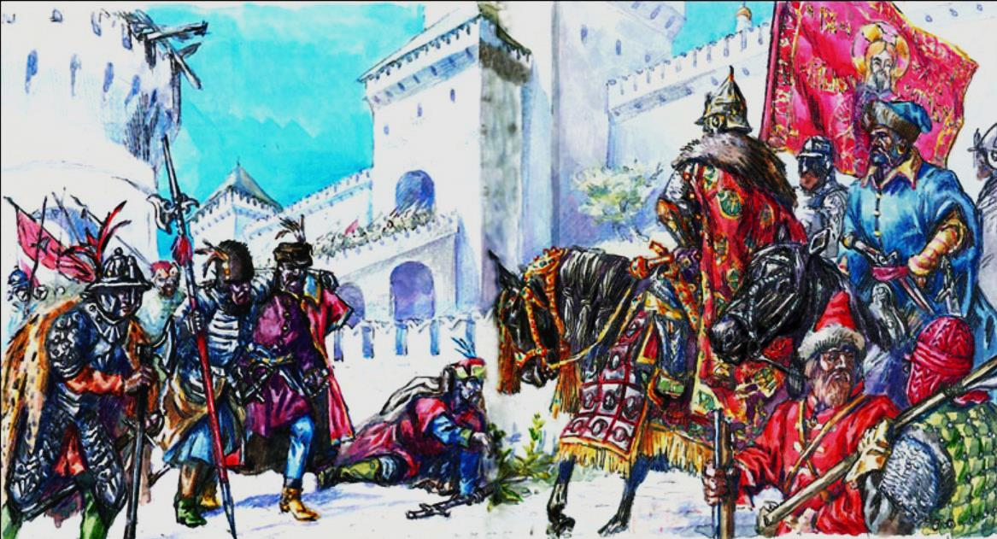
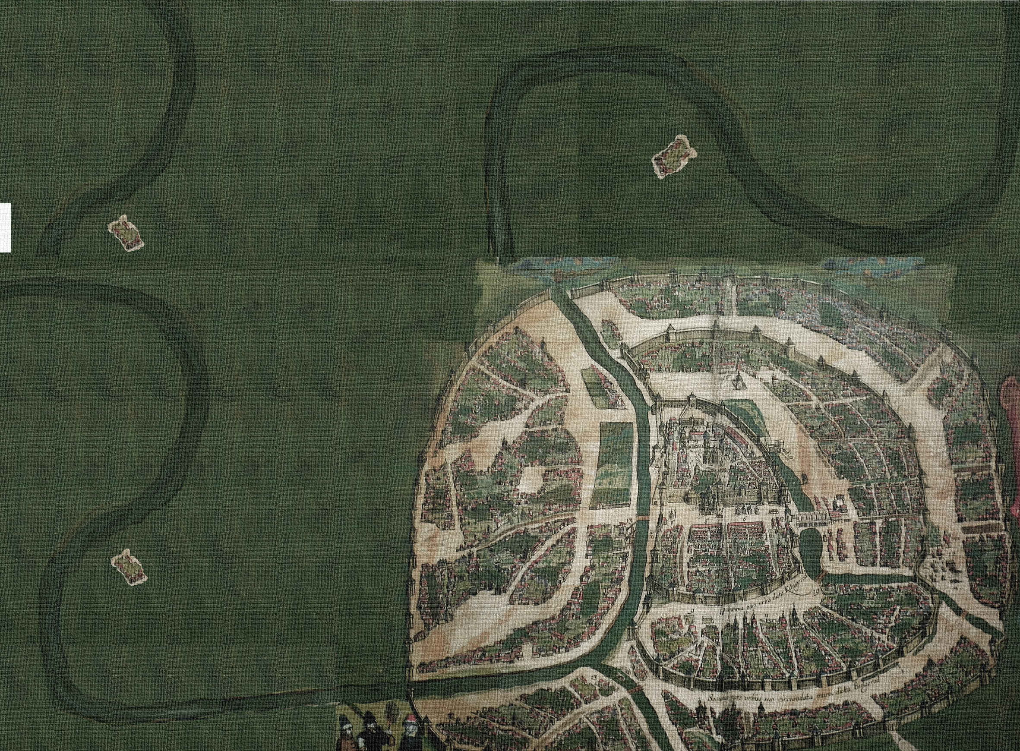
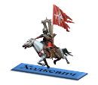
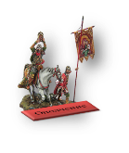
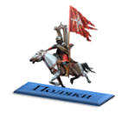
Московская битва 1612 г.
Ополчение
Поляки
Действия сторон

Slide 12
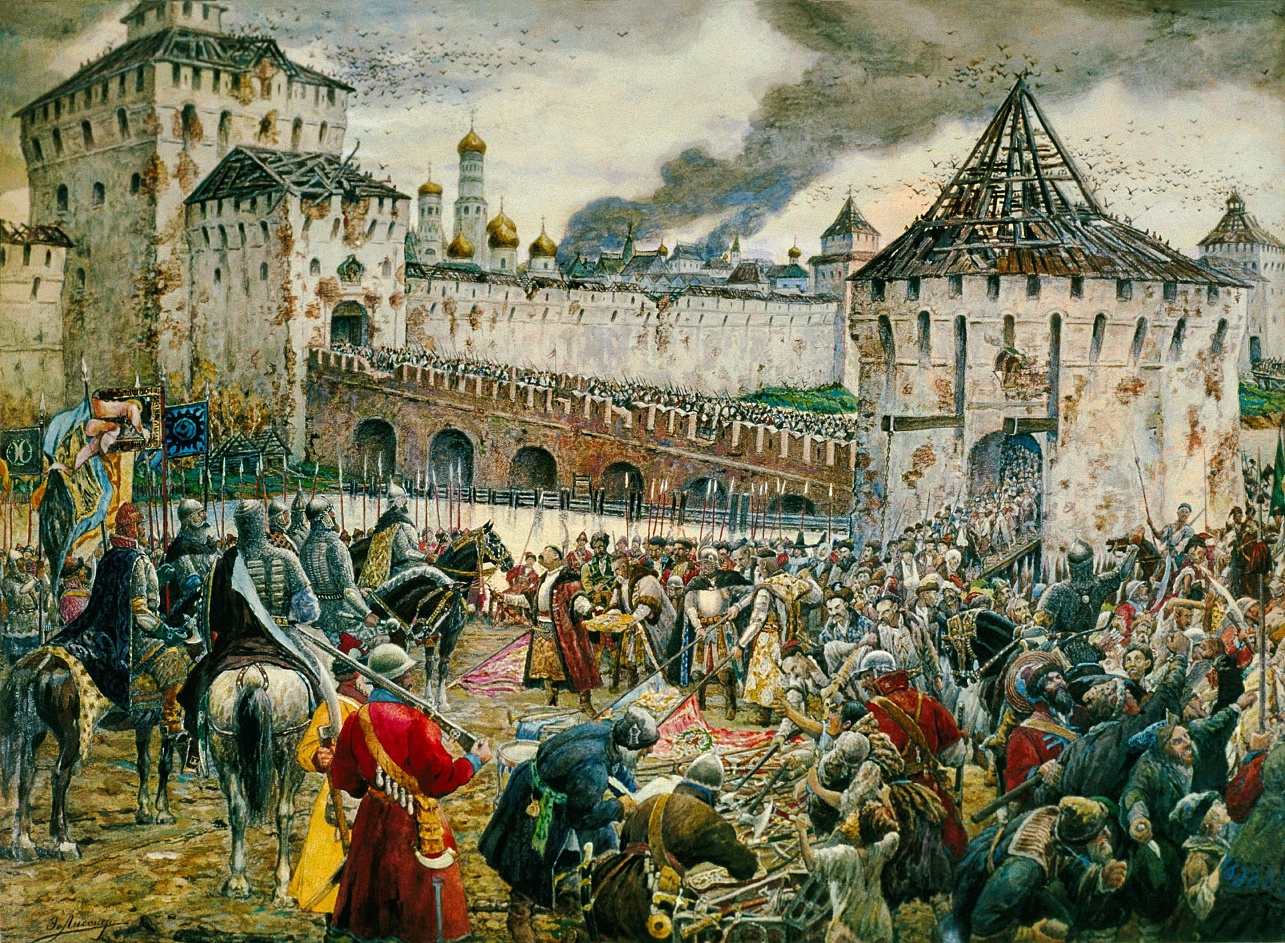

Slide 13
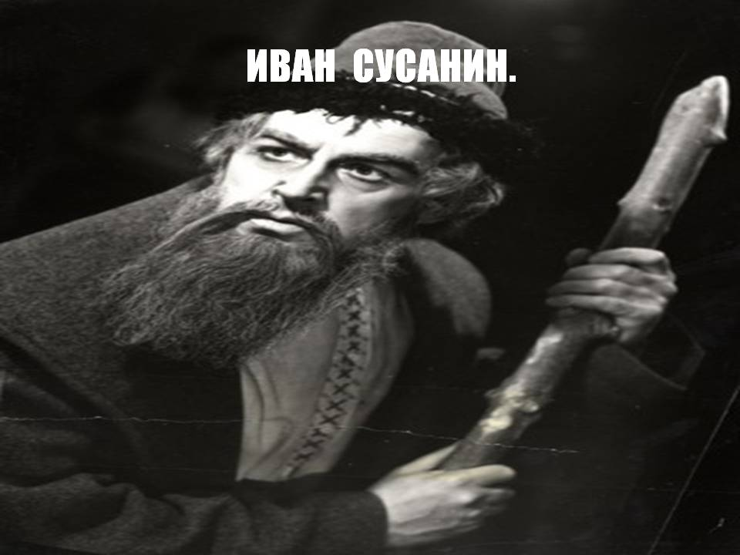

Slide 14
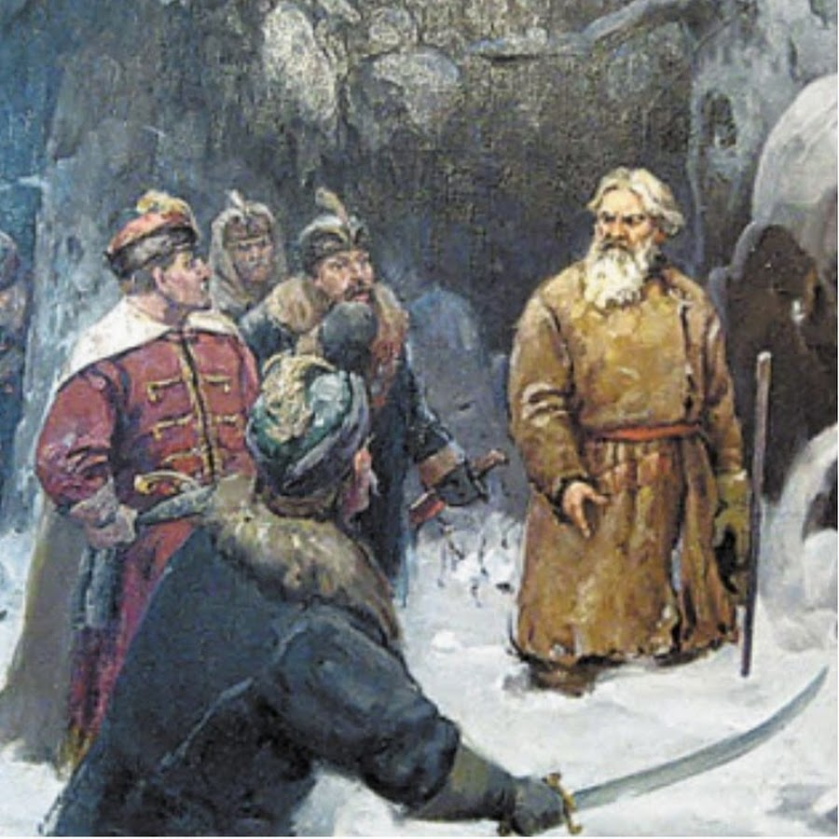

Slide 15
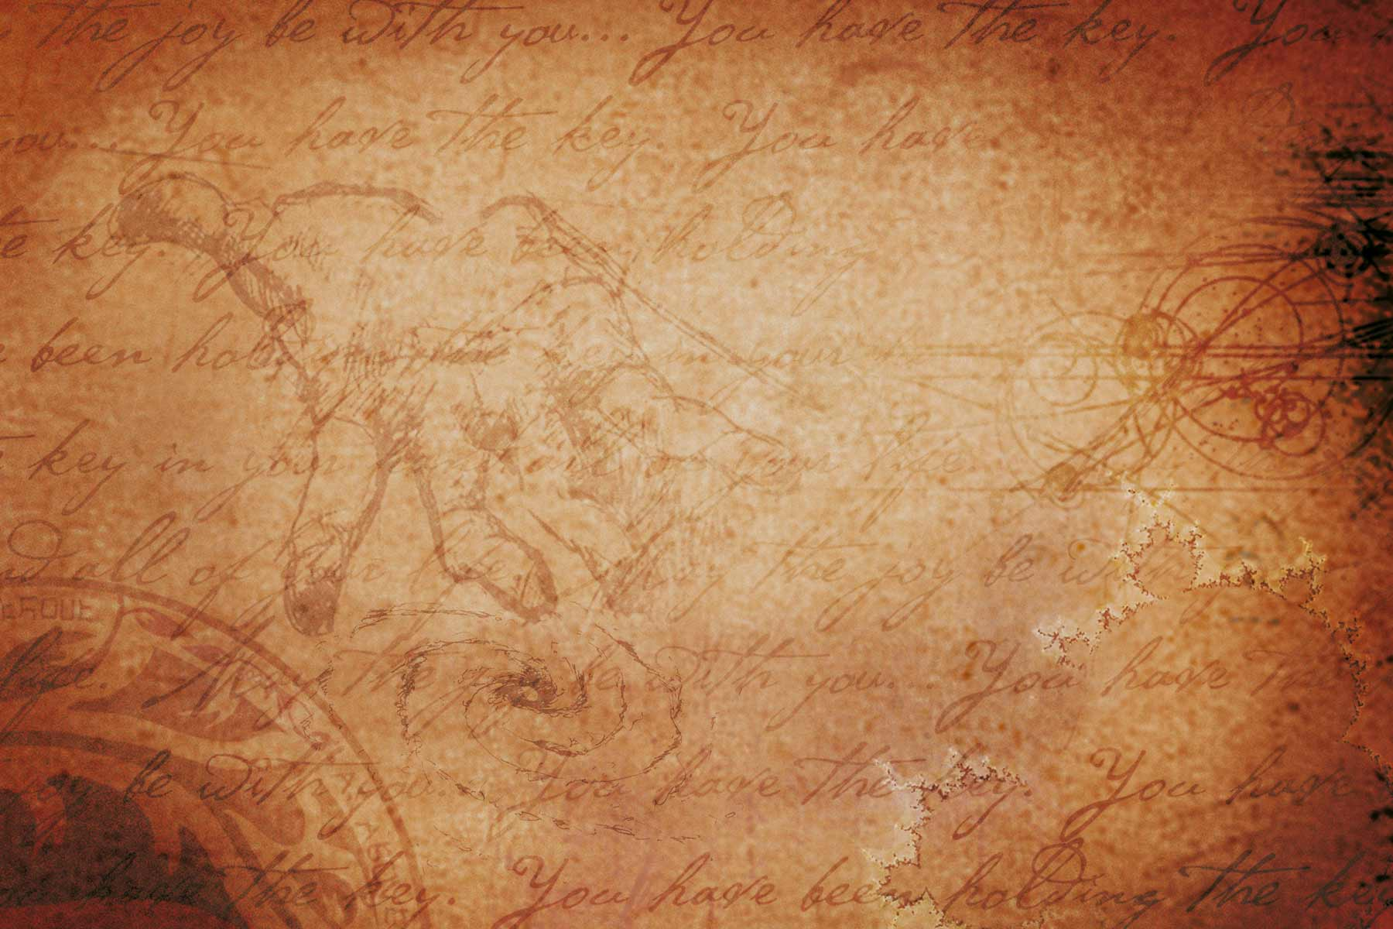
Словарные слова:
Интервенты
Смутное время
Народное ополчение
Бояре
Патриотизм
Народное единство

Slide 17
Какой праздник мы отмечаем 4 ноября?
Почему День Народного Единства отмечается именно 4 ноября?
Почему этот праздник называется Днем Народного Единства?

